Slide 1
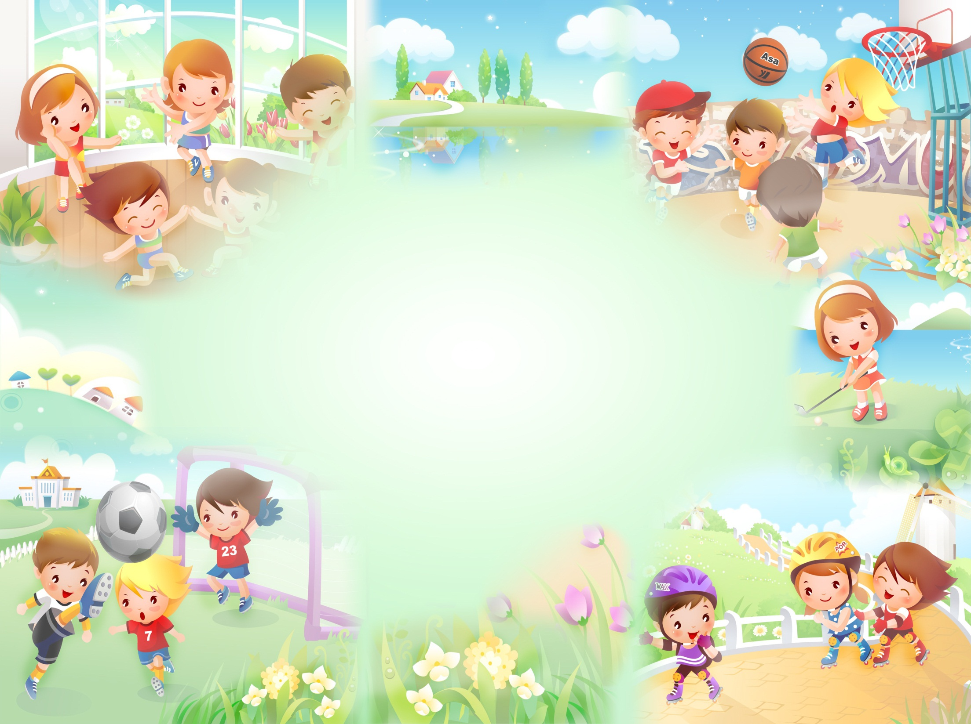
Здоровьесберегающие технологии в дошкольном образовательном учреждении
ПОДГОТОВИЛА:
Учитель – логопед
Бурьянова М.В.

Slide 2
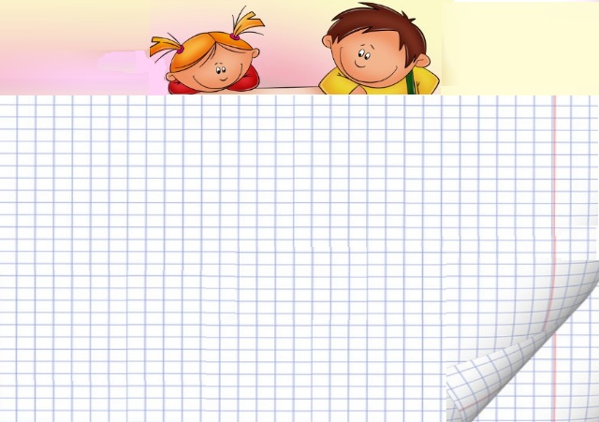
Здоровье - это одна из главных ценностей жизни человека. Здоровье детей – это будущее страны, поэтому перед педагогами, общественностью, родителями стоит задача воспитания здорового поколения.
Основная цель дошкольного образования – развитие ребенка при сохранении здоровья, то есть развитие ребенка в соответствии с принципом целесообразности. Поэтому необходимо научить детей воспринимать свою жизнь и здоровье как величайшую ценность. Важно на этом этапе сформировать у детей базу знаний и практических навыков здорового образа жизни, под которым мы понимаем активную деятельность людей, направленную на сохранение и улучшение здоровья.
Основными компонентами здорового образа жизни являются: 1.Правильное питание.
2.Рациональная двигательная активность.
3.Закаливание организма.
4.Развитие дыхательного аппарата.
5.Сохранение стабильного психоэмоционального состояния.

Slide 3
«здоровьесберегающая технология» - это система мер, включающая взаимосвязь и взаимодействие всех факторов образовательной среды, направленных на сохранение здоровья ребенка на всех этапах его обучения и развития. В концепции дошкольного образования предусмотрено не только сохранение, но и активное формирование здорового образа жизни и здоровья воспитанников.

Slide 4
Здоровьесберегающие образовательные технологии
Организационно- педагогические технологии
Психолого- педагогические технологии
Учебно - воспитательные технологии

Slide 5
Технология сохранения и стимулирования здоровья
звуковая
для глаз
дыхательная
гимнастика
логоритмика
пальчиковая
пробуждение

Slide 6
ПАЛЬЧИКОВАЯ ГИМНАСТИКА
Комплекс упражнений, который служит основой для развития мелкой моторики, ручной умелости и координации движений рук, что, в свою очередь, способствует развитию речевого центра головного мозга. Используется на всех видах занятий и в свободное время.

Slide 7
ГИМНАСТИКА ПРОБУЖДЕНИЯ
Поднимает настроение и мышечный тонус, а также служит для профилактики нарушений осанки. Включает в себя воздушный (контрастный) метод закаливания в сочетании с общеразвивающими и координационными упражнениями. Выполняется после сна.
ФОТО

Slide 8
ДЫХАТЕЛЬНАЯ ГИМНАСТИКА
Система дыхательных упражнений, направленных на развитие дыхательного аппарата путем тренировки речевого и голосового аппарата, сочетающаяся с соответствующими движениями. Занятия по дыхательной гимнастике рекомендуется проводить 2-3 раза в неделю. Дыхательные упражнения проводятся 2 раза в день: в утренние часы на зарядке, на спортивных, музыкальных занятиях для восстановления дыхания

Slide 9
Звуковая гимнастика
Дыхательные упражнения с произнесением гласных и согласных звуков. Используется на всех видах занятий и в свободное время

Slide 10
Логоритмика
Система музыкально-двигательных, речедвигательных и музыкально-речевых игр и упражнений, осуществляемых в целях логопедической коррекции. Используется на всех видах занятий и в свободное время.

Slide 11
Гимнастика для глаз Комплекс упражнений, способствующий профилактике нарушения зрения. Середина занятия.

Slide 12
Коррекционные технологии
Психо – эмоциональные технологии
арттерапия
аромотерапия
фитотерапия
Коррекционные технологии
Психо эмоциональные технологии
арттерапия
аромотерапия
фитотерапия

Slide 13
Психоэмоциональные технологии Оздоровительные паузы Релаксация психогимнастика
ОЗДОРОВИТЕЛЬНЫЕ ПАУЗЫ Включают в себя физические упражнения, «этюды для души». Задача оздоровительных пауз - снятия усталости и статического напряжения, обретения спокойствия и равновесия. На занятиях: -потянуться 1-2 раза -сесть ровно и спокойно, а значит отдохнуть -прогнать плохие мысли и успокоить мозг -сказать добрые слова друг другу
ПСИХОГИМНАСТИКА – это курс специальных занятий (этюдов, упражнений и игр), направленных на развитие и коррекцию различных сторон психики ребенка, а так же на формирование у детей различных психических функций, на обучение элементам саморасслабления и развития умения выражать различные эмоциональные состояния.
РЕЛАКСАЦИЯ Упражнения направленные на снятие физического и психического напряжения, создание позитивного эмоционального настроя, овладение простейшими умениями коррекции собственного психосоматического состояния. В конце занятия.

Slide 14
Арт- терапия МУЗЫКО ТЕРАПИЯ Создание такого музыкального сопровождения, которое наиболее эффективно способствует коррекции психофизического статуса детей, имеющих те или иные проблемы в развитии, в процессе их двигательно-игровой деятельности. Музыкотерапия (как фон), в свободное время.
ЦВЕТОТЕРАПИЯ Это целенаправленный подбор и применение соответствующего светового режима для ребенка (группы детей) с целью достижения желаемого профилактического, коррекционного или реабилитационного эффекта в его психофизическом статусе. Элементы цветотерапии прослеживаются и в цветовом оформлении помещений и в использовании цветовых пятен при организации двигательной активности
СКАЗКОТЕРАПИЯ Данная технология позволяет спроектировать на сказочную ситуацию проблемы, страхи, волнующие ребенка и позволяет ребенку самому, или при помощи взрослого найти пути их преодоления. Используется в свободной деятельности, на занятиях с психологом

Slide 15
АРОМОТЕРАПИЯ
Использование эфирных масел лекарственных растений для профилактики стрессовых состояний, нервного перенапряжения, различных инфекционных и острых респираторных заболеваний, создания комфортной обстановки. Насыщение воздуха фитонцидами лекарственных растений (лук, чеснок). В осенне-зимний период, во время эпидемии гриппа лук и чеснок, нарезанные мелкими кусочками, раскладываются в помещении
ФИТОТЕРАПИЯ
Использование комплекса лекарственных трав для укрепления адаптивности организма ребенка к влиянию вредных факторов окружающей среды, оздоровления, профилактики заболеваний. В детском учреждении целесообразно использовать отвары трав для полоскания, насыщать парами лекарственных трав воздух помещений. Используется в осенне-зимний

Slide 16
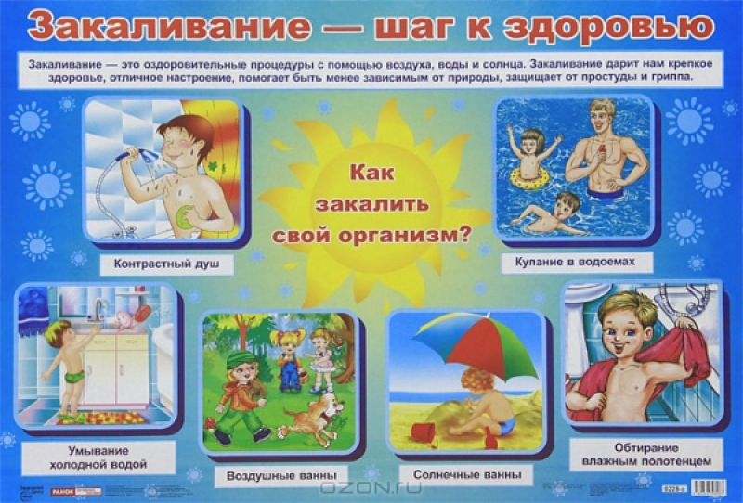
Закаливание
Гимнастика после сна
Водное закаливание
Хождение по дорожкам здоровья
Полоскание рта и горла
Пребывание на воздухе

Slide 17
Желаю вам цвести, расти,
Копить, крепить здоровье.
Оно для дальнего пути –
Главнейшее условье.
С.Я.Маршак

